Slide 1
DARBUOTOJŲ SAUGA IR SVEIKATA SKAITMENINIAME AMŽIUJE
2023–2025 m. sveikų darbo vietų kampanija
Išmaniosios skaitmeninės sistemos. Poveikis darbuotojų saugai ir sveikatai

Slide 2
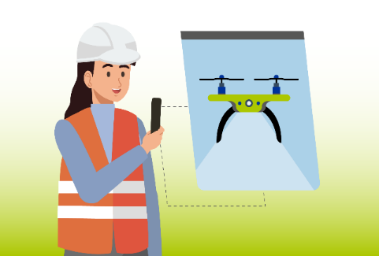


Apžvalga
Faktai ir skaičiai
Išmaniųjų stebėsenos sistemų apibrėžtis
Aktyvi ir reaktyvi DSS stebėsena
DSS galimybės ir iššūkiai
Konkrečių atvejų tyrimai
Dėmesys duomenų valdymui (privatumui) ir darbuotojų dalyvavimui
Projektavimo ir naudojimo principai
Pagrindinės išvados

Slide 3
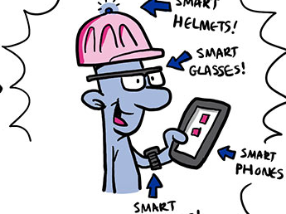
Tikimasi didesnio dėvimųjų prietaisų paplitimo
EU-OSHA, ESENER 2019 m., „DSS PULSAS“ 2022 m.
11 proc. darbuotojų darbe naudoja dėvimuosius prietaisus, o
3 proc. dirba su bendradarbiaujančiais robotais
19 proc. naudojama triukšmui, cheminėms medžiagoms, dulkėms, dujoms ir kitoms pavojingoms medžiagoms stebėti
7 proc. naudojama širdies ritmui, kraujospūdžiui, laikysenai ir kt. stebėti
Pritaikymas šiuo metu yra ribotas, tačiau greitai tai gali pasikeisti
© EU-OSHA, „Drawnalism“
Notes:
Įmonių lygmeniu 2019 m. ESENER duomenys rodo, kad 4,8 proc. apklaustų įmonių naudojo dėvimuosius prietaisus, o 3,7 proc. – bendradarbiaujančius robotus (kobotus). Jie taip pat rodo, kad tarp įmonės dydžio ir skaitmeninių technologijų diegimo yra glaudus ryšys. Didesnės įmonės paprastai turi daugiau finansinių išteklių ilgalaikei MTP ir skaitmeninimui, taip pat techninių pajėgumų integruoti stebėsenos technologijas savo veikloje. Jos taip pat turi žmogiškųjų išteklių poreikiams įvertinti, technologijoms įdiegti ir pritaikyti, taip pat reikiamiems darbuotojų mokymams ir naudotojo vadovams parengti.

Slide 4

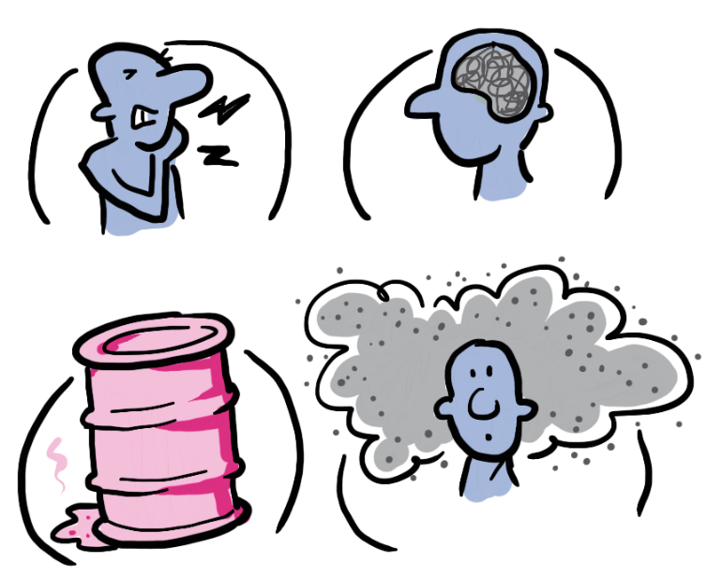



Kodėl verta naudoti išmaniąsias skaitmenines priemones darbuotojų saugai ir sveikatai stebėti?
© EU-OSHA, „Drawnalism“
Notes:
Juos (visus) galima išmatuoti, bet tai nereiškia, kad juos reikia išmatuoti.

Slide 5

Ką reiškia išmaniosios skaitmeninės priemonės?
Skaitmeninė technologija, kuria naudojantis renkami ir analizuojami duomenys, siekiant:
nustatyti ir įvertinti riziką
užkirsti kelią žalai ir (arba) ją kuo labiau sumažinti
skatinti DSS
© EU-OSHA, „Drawnalism“

Slide 6
Išmaniųjų skaitmeninių priemonių, atliekančių vertinimo realiuoju laiku funkcijas, pavyzdžiai
Išmaniųjų telefonų programėlės
Išmanieji akiniai ar dronai
E. tekstilės technologijos
Išmanieji laikrodžiai
VR/AR priemonės
Dėvimieji prietaisai
Notes:
Išmaniųjų telefonų programėlės gali paskatinti darbuotojus elgtis labiau tausojant sveikatą, suteikti galimybę lengvai pranešti apie nelaimingus atsitikimus darbe ir (arba) padėti atlikti užduotis..
Išmanieji akiniai arba dronai statybų ir kasybos pramonėje gali pasiekti ir stebėti pavojingas zonas, apsaugodami žmones nuo galimo pavojaus.
E. tekstilės technologijos gali būti naudojamos sąveikai su darbuotojais per jutiklius, kurie gali būti įmontuoti į šalmus arba apsauginius akinius.
Išmanieji laikrodžiai leidžia rinkti žmonių fiziologinius ir emocinius duomenis naudojantis daiktų internetu.
VR/AR priemonės gali būti naudojamos mokymui kaip stebėsenos duomenis teikianti sąsaja.
Dėvimieji prietaisai gali nustatyti dujų, toksinų, triukšmo lygius ir didelę riziką keliančią temperatūrą.

Slide 7

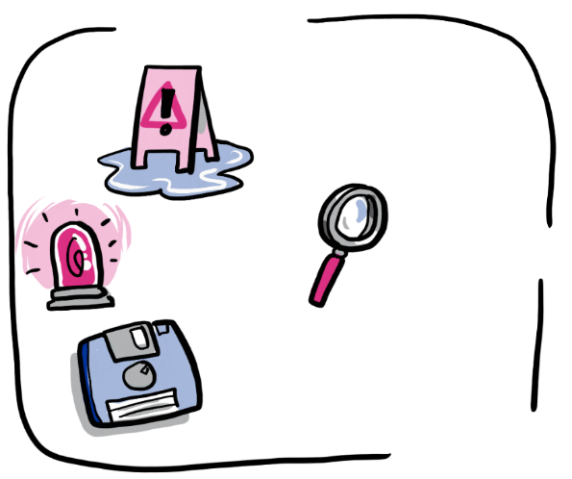
Išmaniosios skaitmeninės sistemos: aktyvios ir reaktyvios
Aktyvios DSS stebėsenos sistemos
Reaktyvios DSS stebėsenos sistemos
© EU-OSHA, „Drawnalism“
Notes:
DSS rizikos veiksnių nustatymas ir prevencija
Individualios arba su gamykla susijusios rizikos stebėsena: pulso dažnis, laikysena, nuovargis, emocijos
Darbuotojų įspėjimas ir mokymas darbo vietoje
Nuotoliniai rizikos vertinimai
Duomenų įžvalgų, kurios gali padėti gerinti darbuotojų saugą ir sveikatą, teikimas
Reagavimas į DSS riziką
Darbuotojų buvimo vietos nustatymas ir reagavimas į ekstremaliąsias situacijas
Nelaimingų atsitikimų tyrimas ir ataskaitų teikimas
Duomenų įžvalgų, galinčių paskatinti imtis taisomųjų DSS priemonių, teikimas

Slide 8

DSS galimybės
Tikralaikiai duomenys
Prognozuojamosios įžvalgos
Įgyvendinamos rekomendacijos
Iniciatyvumas
Parama darbo vietai
Geresnė atitiktis
Geriau pagrįstų sprendimų priėmimas
Platesnės mokymo galimybės
Notes:
Teikdamos tikralaikius duomenis, prognozuojamąsias įžvalgas ir net įgyvendinamas rekomendacijas, išmaniosios skaitmeninės sistemos gali padėti įmonėms taikyti iniciatyvų požiūrį į DSS, numatyti riziką, užkirsti kelią nelaimingiems atsitikimams ir apsaugoti darbuotojus.
Parama darbo vietai
Geresnė atitiktis DSS taisyklėms (pvz., realiuoju laiku gaunami duomenys apie tinkamą asmeninių apsaugos priemonių naudojimą);
Geriau pagrįstų sprendimų priėmimas generuojant tikslią ir greitą DSS informaciją (parametrus) ir naudojant prognozavimo algoritmus;
Veiksmingesnis priemonių vykdymas nustatant riziką apibendrintu lygmeniu;
Platesnės mokymo galimybės virtualios realybės aplinkoje;
didesnis prieinamumas specialių poreikių turintiems darbuotojams (pvz., vyresnio amžiaus arba sveikatos sutrikimų turintiems darbuotojams) ir apskritai geresnė visų darbuotojų savijauta.

Slide 9
DSS kylantys iššūkiai
Surinkti duomenys gali būti naudojami su tam tikrais apribojimais
Išmaniosios skaitmeninės sistemos gali kelti naujus pavojus arba padidinti esamą riziką
Frustracija
Gali nutrinti atsakomybės ribas už DSS
Notes:
Nepaisant teigiamų aspektų, reikia atsižvelgti į riziką ir sunkumus.
Surinktų duomenų naudojimas gali turėti trūkumų, pavyzdžiui, netikslumų ar vertinimo sunkumų, ir jais gali būti siekiama kitų tikslų nei prevencija DSS srityje.
Išmaniosios skaitmeninės sistemos taip pat gali sukelti naujus pavojus arba padidinti esamą riziką. Pavyzdžiui, fizinė rizika ir rizika saugai gali kilti, jei sistemos sugestų, į jas būtų įsilaužta per kibernetines atakas, jos sukeltų sprogimą arba jei būtų pernelyg pasikliaunama skaitmenine DSS stebėsena kitų DSS procedūrų sąskaita.
Frustraciją gali sukelti įrangos gedimai, pavienės, monotoniškos ar pasikartojančios užduotys, nuolatinis skaitmeninėmis sistemomis vykdomas darbuotojų stebėjimas, įgūdžių trūkumas ar mokymai, kaip ja naudotis ir dažni skaitmeninių technologijų įspėjimai; visa tai yra psichosocialinė rizika, kuri gali būti susijusi su padidėjusiu stresu ir kitais psichikos sveikatos klausimais.
Atsakomybė už DSS gali tapti neaiški, ypač jei nesilaikoma kontrolės hierarchijos. Kolektyvinės saugos priemonių neturėtų užgožti dėmesį asmeninėms kontrolės priemonėms. Darbdaviai taip pat turi užtikrinti, kad būtų rengiami tinkami mokymai, konsultacijos ir gaunamas grįžtamasis ryšys, padedantys naudotis šiomis sistemomis ir jas valdyti.

Slide 10
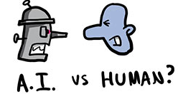
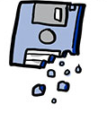
DSS rizikos / iššūkių pavyzdžiai
Praktiniai apribojimai
Technologijų veikimo sutrikimai
Jutiklių tikslumas
Judėjimą varžanti techninė įranga
Sistemų technologiniai apribojimai
Grynasis poveikis
Psichosocialinė / fizinė žala
Didesnis darbo intensyvumas
Atsiribojimas darbe
© EU-OSHA, „Drawnalism“
Svarstytini duomenų aspektai
Duomenų privatumas, saugumas ir tikslumas
Duomenų interpretavimas ir (netinkamas) naudojimas
© EU-OSHA, „Drawnalism“
Notes:
Technologijų veikimo sutrikimai
Pvz., sprogsta baterijos ar neveikia jutikliai.
Jutiklių tikslumas
Kiek galima pasitikėti jutikliais patalpose, kuriose veikia įvairūs aplinkos veiksniai?
Judėjimą varžanti techninė įranga
Egzoskeletų arba asmeninių apsaugos priemonių dėvėjimas
DSS stebėsenos sistemų technologiniai apribojimai
pvz., infraraudonųjų spindulių kameros.
DSS stebėsenos sistemų grynasis poveikis
Pvz., egzoskeleto svorio perskirstymo poveikis kitoms kūno dalims..
Psichosocialinė / fizinė žala
Darbo intensyvėjimas
Darbo vietos – elektroninės darbuotojus išnaudojančios įmonės?
Susvetimėjimas darbe
Privatumo pažeidimas, atsakomybės praradimas, DSS vadovų apkrovimas duomenimis ir lūkesčiais.

Slide 11
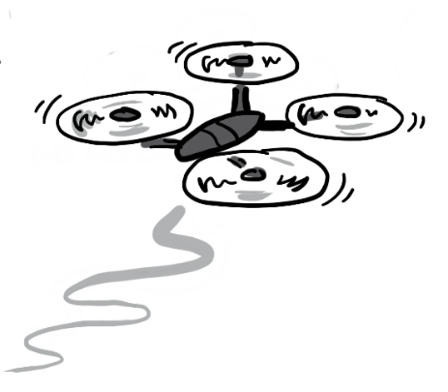


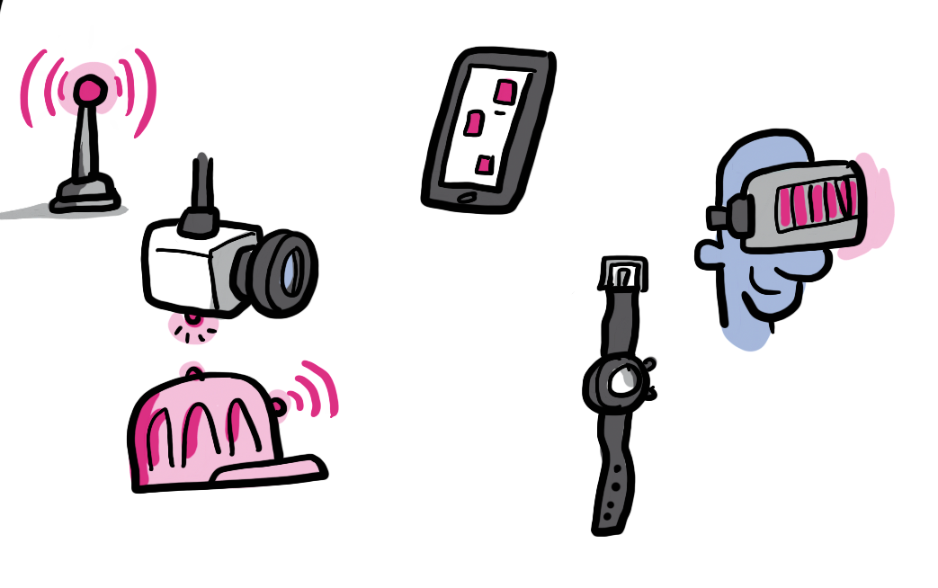

Išmaniosios skaitmeninės priemonės darbuotojų DSS stebėsenai. Atvejų tyrimai
9 išsamūs atvejų tyrimai su įmonėmis, kuriose kuriamos arba naudojamos stebėsenos sistemos darbo vietoje
Įvairiose vietovėse
Įvairios naudojamos technologijos
Skirtingi ekonomikos sektoriai
© EU-OSHA, „Drawnalism“

Slide 12
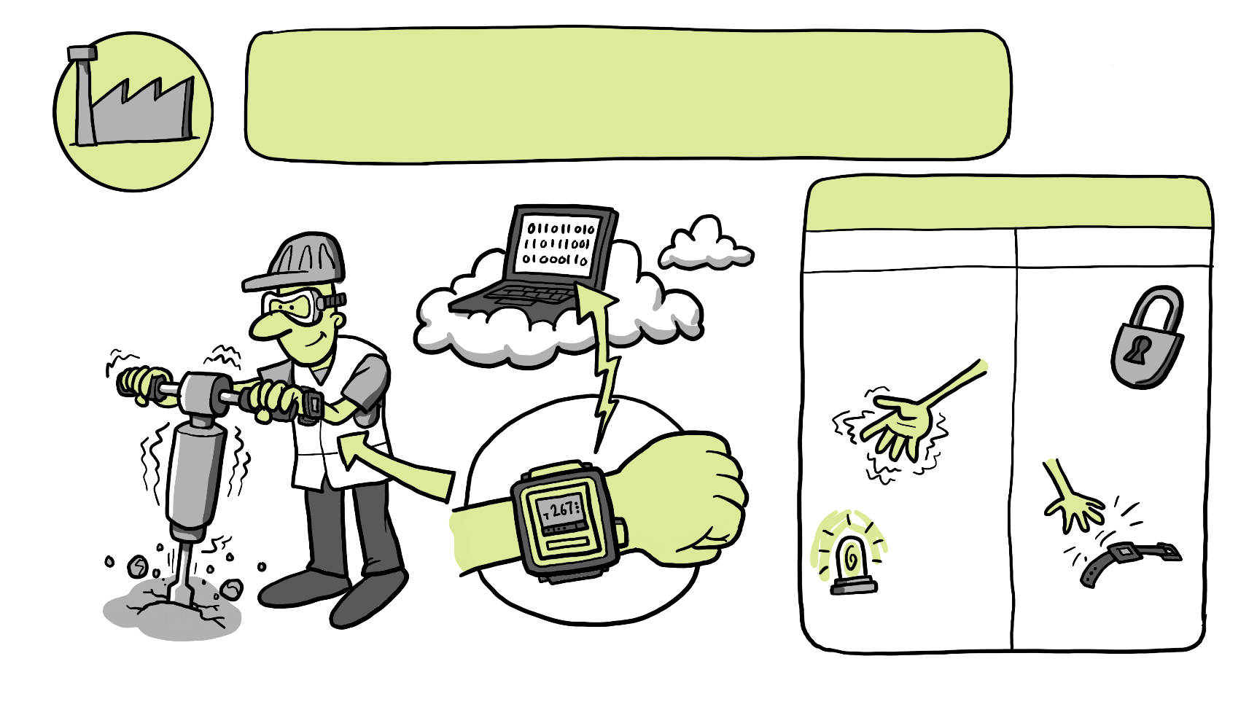
Atvejų tyrimai (1)
© EU-OSHA, „Drawnalism“

Slide 13
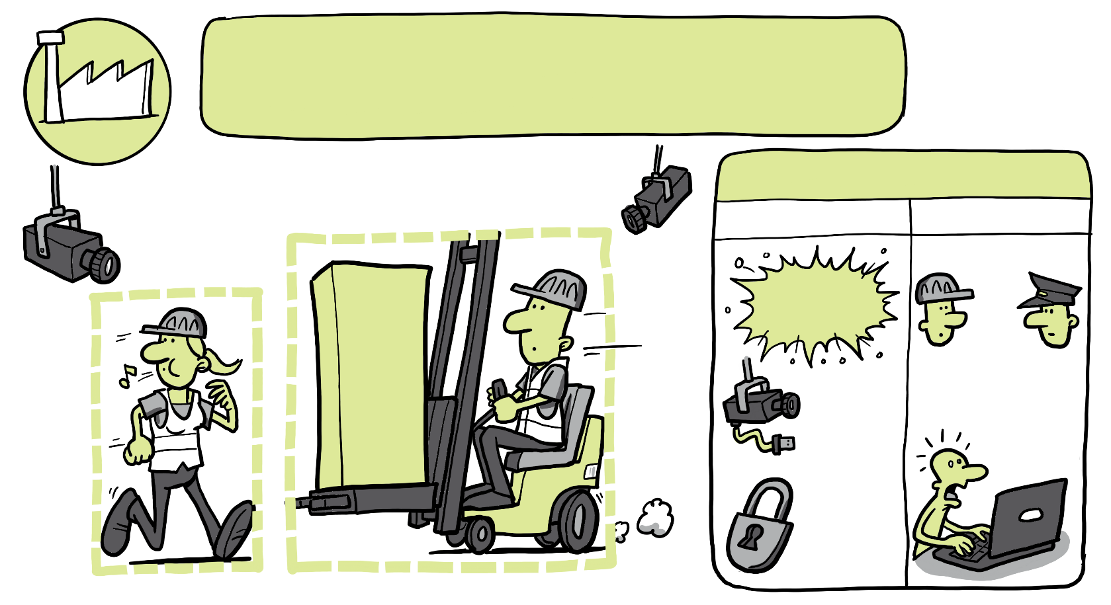
Atvejų tyrimai (2)
© EU-OSHA, „Drawnalism“

Slide 14
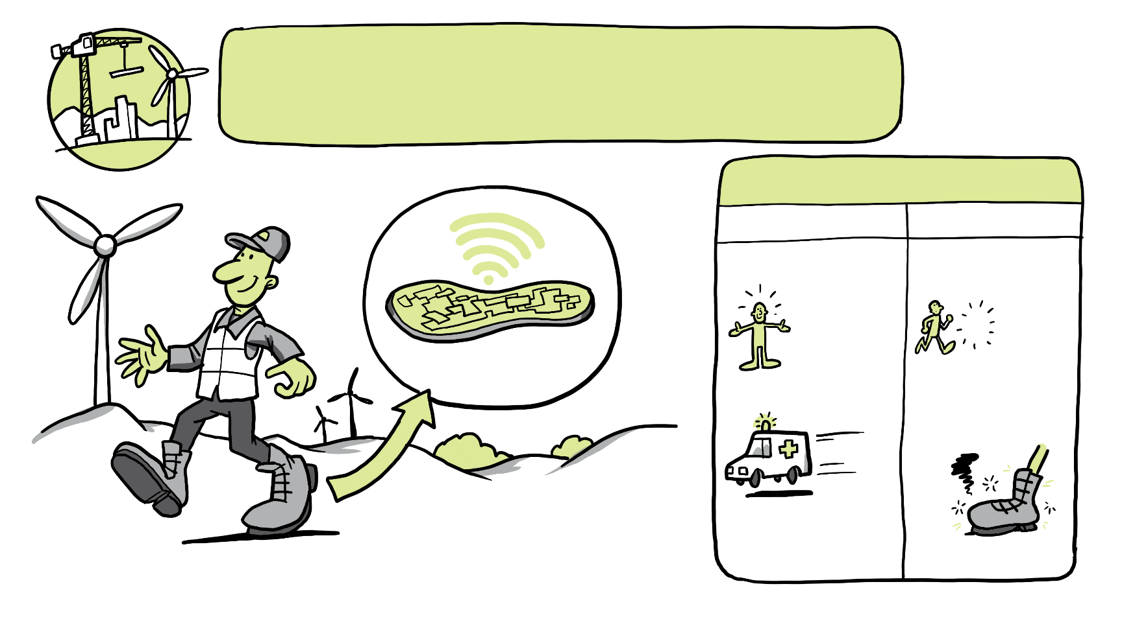
Atvejų tyrimai (3)
© EU-OSHA, „Drawnalism“

Slide 15
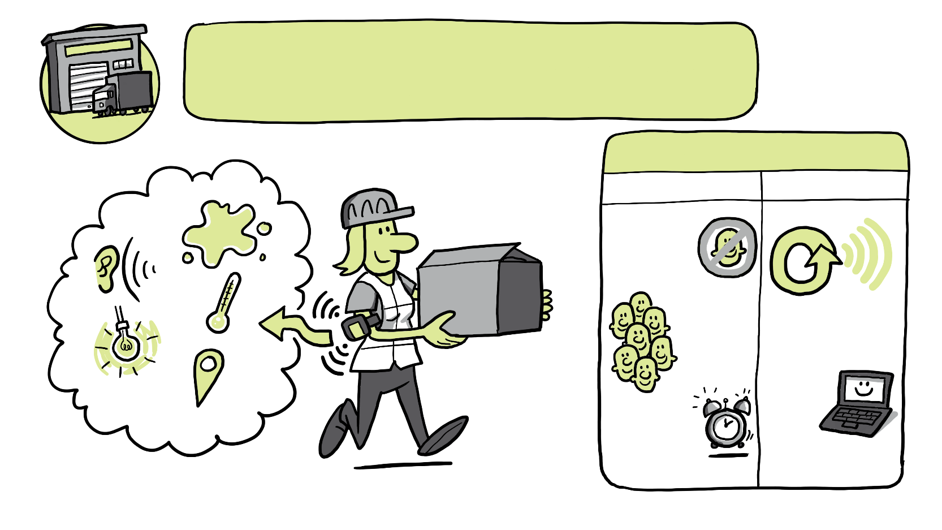
Atvejų tyrimai (4)
© EU-OSHA, „Drawnalism“

Slide 16

Atvejų tyrimai (5)
© EU-OSHA, „Drawnalism“

Slide 17
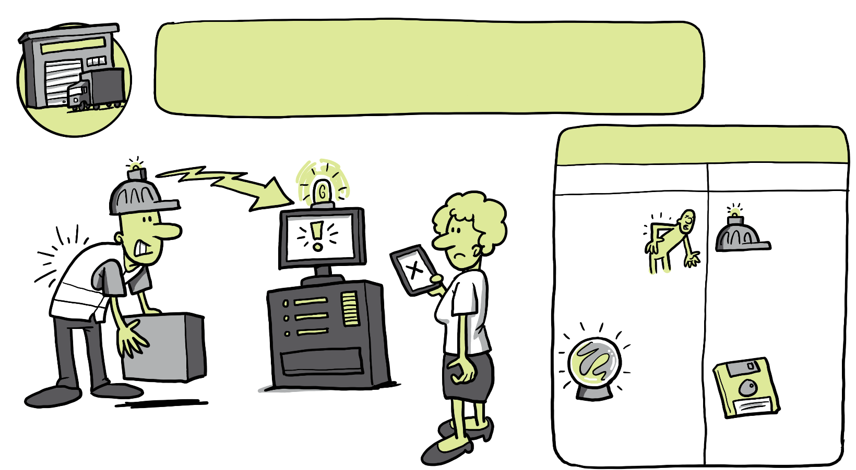
Atvejų tyrimai (6)
© EU-OSHA, „Drawnalism“

Slide 18
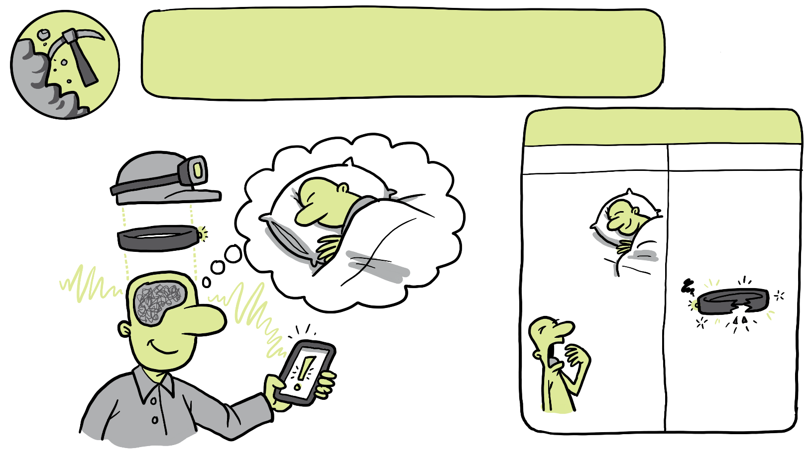
Atvejų tyrimai (7)
© EU-OSHA, „Drawnalism“

Slide 19








Atvejų tyrimai (8)
Duomenų rinkimas
Duomenų analizė
Duomenų rodymas
Reagavimas į duomenų įžvalgas
Geriau valdoma informacija
Tikralaikė duomenų stebėsena
Efektyvus DSS darbuotojų išteklių paskirstymas
Individualus požiūris į konkrečius darbo vietų poreikius
Centralizuota DSS valdymo sistema
Pernelyg didelis kliovimasis technologijomis
Nepakankami darbuotojų įgūdžiai
Privatumo ir saugumo klausimai
Darbuotojų pasipriešinimas
Autorius: Mohamed Hassan per „Pixabay“

Slide 20
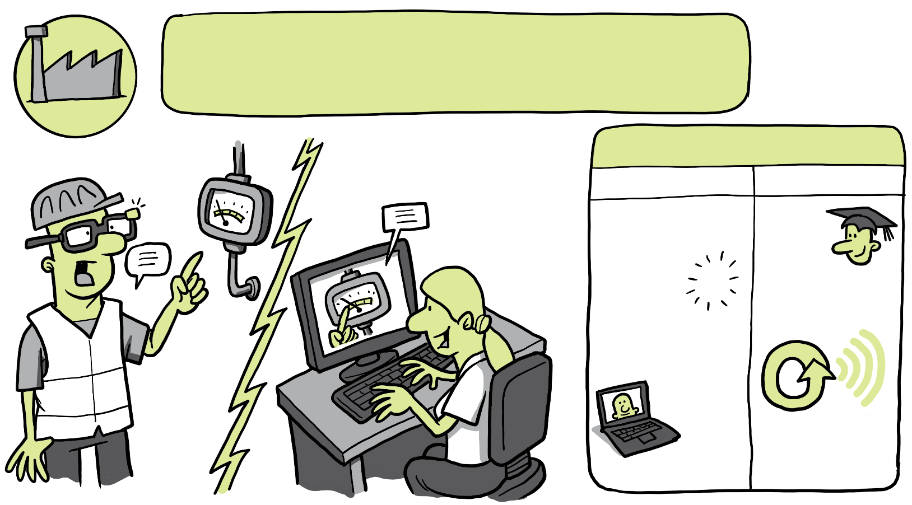
Atvejų tyrimai (9)
© EU-OSHA, „Drawnalism“

Slide 21
Darbuotojų dalyvavimas
Išankstinės konsultacijos
Leisti darbuotojams išbandyti priemonę ar sistemą bandomuoju laikotarpiu
Darbas su atstovais
Ieškoti įvairių įsitraukimo galimybių
Mokymas darbo vietoje, grupiniai pasitarimai, apžiūros ir pokalbiai
Technologijų pažinimo praktiniai seminarai

Slide 22
Įgyvendinimo etapas: keturios darbuotojams skirtos strategijos
Bandomasis laikotarpis (laikas ir (arba) erdvė)
ĮVADINIO ETAPO METODAI
Užtikrinti, kad galutiniai naudotojai gerai suprastų, kaip veikia technologija
Galutinių naudotojų mokymas ir konsultavimas žingsnis po žingsnio
Darbuotojų įtraukimas į sprendimų priėmimo procesą
Po technologijų įgyvendinimo teikiama parama – techninė pagalba / klientų aptarnavimas

Slide 23





Dėmesys duomenų valdymui: duomenų apsauga kuriant technologijas
Duomenų nuasmeninimas
Duomenų kiekio mažinimas
Atitiktis
Saugojimas ir kibernetinis saugumas
Kai kuriais atvejais: teisė į privatų gyvenimą;
prieigos prie duomenų apribojimas nustatytiems asmenims.

Slide 24
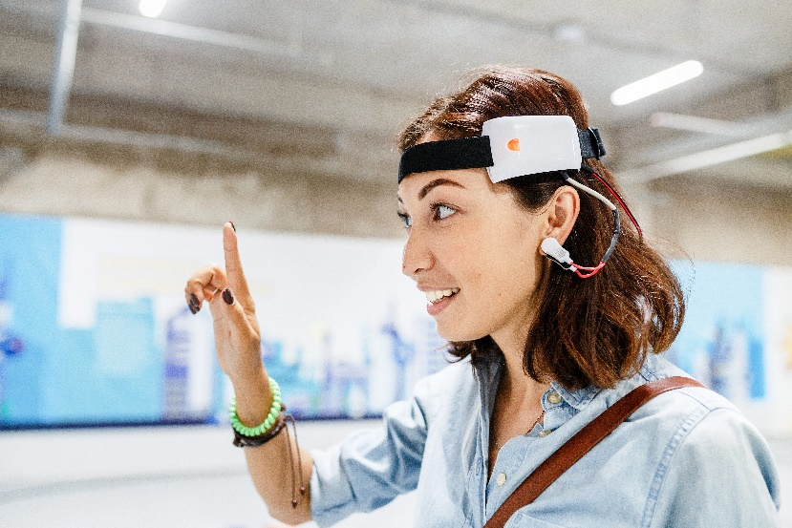
Išmaniųjų skaitmeninių priemonių darbo vietoje saugaus ir sveikatai palankaus projektavimo ir kūrimo principai
Dėmesys DSS aspektams
Bendradarbiavimas su įgyvendinančiomis organizacijomis (diegėjais) ir darbuotojais, įsiklausant į jų poreikius
Duomenų saugumas ir privatumas
Patikimumas
Suderinamumas ir integracija
Pritaikymas
Patogumas naudoti
Įgyvendinto sprendimo pritaikomumas
© EdNurg - stock.adobe.com

Slide 25
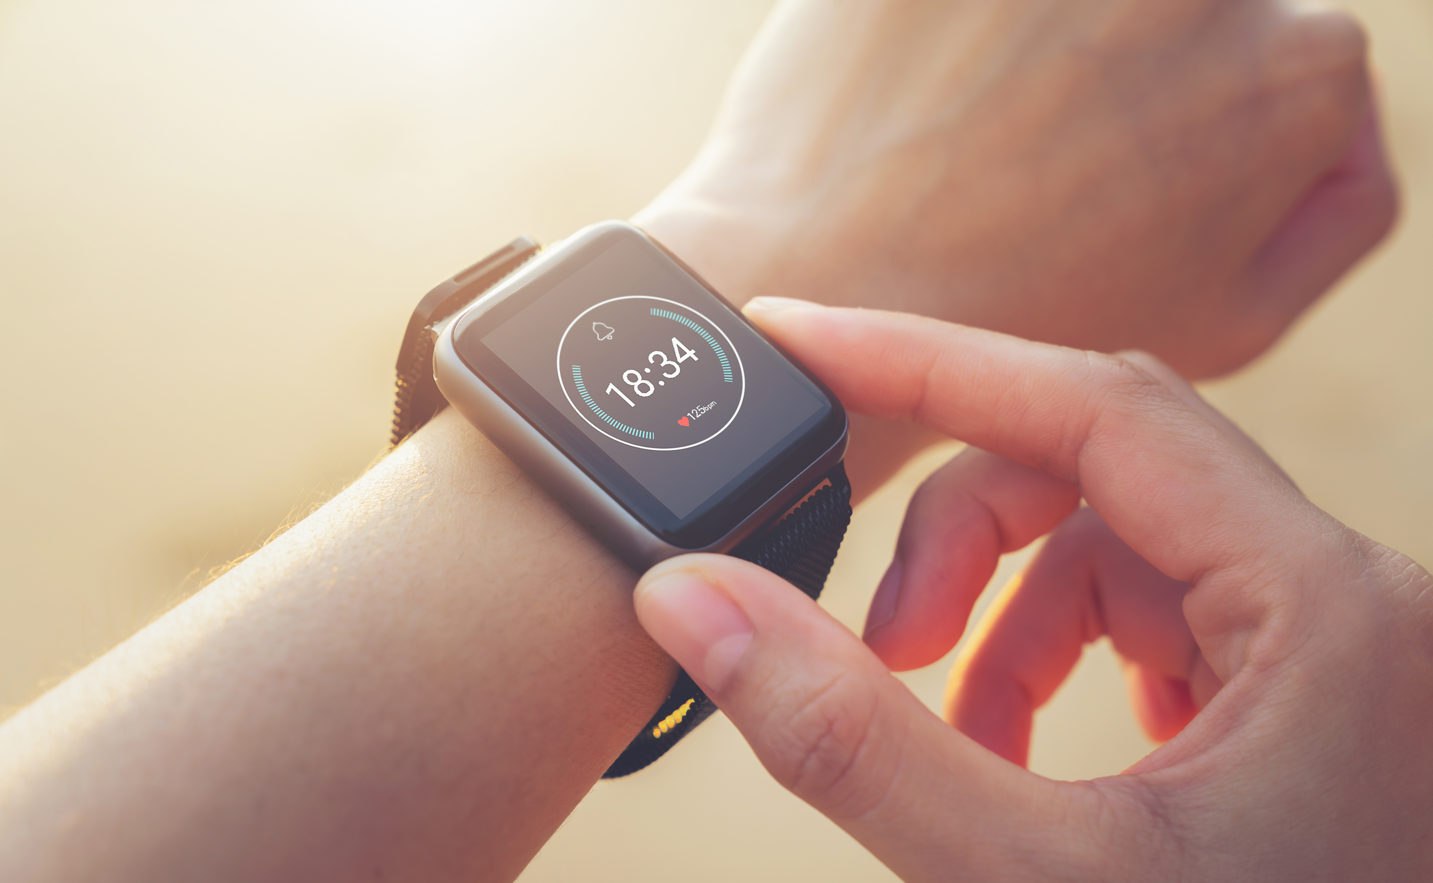
Išmaniųjų skaitmeninių sistemų DSS srityje įgyvendinimo ir naudojimo principai
Įtraukite darbuotojus
Užtikrinkite duomenų saugumą ir privatumą
Nustatykite sistemos paskirtį ir apie tai informuokite
Užtikrinkite integraciją su esama infrastruktūra ir DSS sistemomis
Bendradarbiaukite su gamintoju (projektuotoju) sistemos įgyvendinimo ir naudojimo metu
© Sitthiphong - stock.adobe.com
Notes:
Toliau pateiktais principais siekiama parodyti, kaip galima pašalinti įgyvendinimo kliūtis ir kaip išmaniąsias skaitmenines priemones ir DSS stebėsenos sistemas labiau priderinti prie darbuotojų ir darbo vietų poreikių, taip skatinant bendrą jų diegimą ir kuriant saugesnę darbo aplinką.
Duomenų saugumas ir privatumas
Daugumą išmaniųjų skaitmeninių priemonių ir DSS stebėsenos sistemų sudaro programinės įrangos sistema, kuri perduoda duomenis į debesijos platformą. Tai darbuotojus, jų atstovus ir darbdavius verčia susirūpinti dėl duomenų saugumo. Pavyzdžiui, apsvarstykite scenarijų, kai trečioji šalis gauna prieigą prie naujos DSS stebėsenos sistemos vykdant gelbėjimo operaciją ir siunčia gelbėtojų komandas į pavojingą zoną. Nors šis pavyzdys gali būti kraštutinis, jis parodo, kaip svarbu įgyvendinti duomenų saugumo priemones galimų pažeidimų rizikai sumažinti.
Integravimas į esamą infrastruktūrą
Kai kurios išmaniosios skaitmeninės priemonės ir DSS stebėsenos sistemos sukurtos taip, kad jas būtų galima integruoti į esamą (DSS) valdymo infrastruktūrą, įskaitant programinės ar aparatinės įrangos sistemas, o tai gali padėti sumažinti sąnaudas ir išnaudoti naujas galimybes gerinti saugą ir sveikatą.
Integravimas į esamas DSS sistemas
DSS yra procesas ar ciklas, o ne atskira intervencija, ir, nors gali atlikti daug funkcijų, tyrime nustatytos sistemos negali (ir nesiekia) pateikti universalių sprendimų. Į DSS sistemą reikėtų žiūrėti kaip į nuolatinio mokymosi priemonę, kuri yra susijusi su tam tikromis priklausomybėmis, procesais ir praktika. Taigi, ši sistema apima daugiau elementų nei vien išmaniąją stebėsenos sistemą.
Įgyvendinimas kaip bendradarbiavimo procesas, kuriame dalyvauja darbuotojai
Nustatyta, kad nuolatinis įgyvendinančiosios įmonės bendradarbiavimas su produkto gamintoju diegiant ir naudojant naują DSS stebėsenos sistemą yra įprasta praktika, leidžianti pritaikyti sistemą prie konkrečių darbo vietos ir darbuotojų poreikių, išspręsti galimas problemas ir tiksliai nustatyti, ką būtina patobulinti.

Slide 26
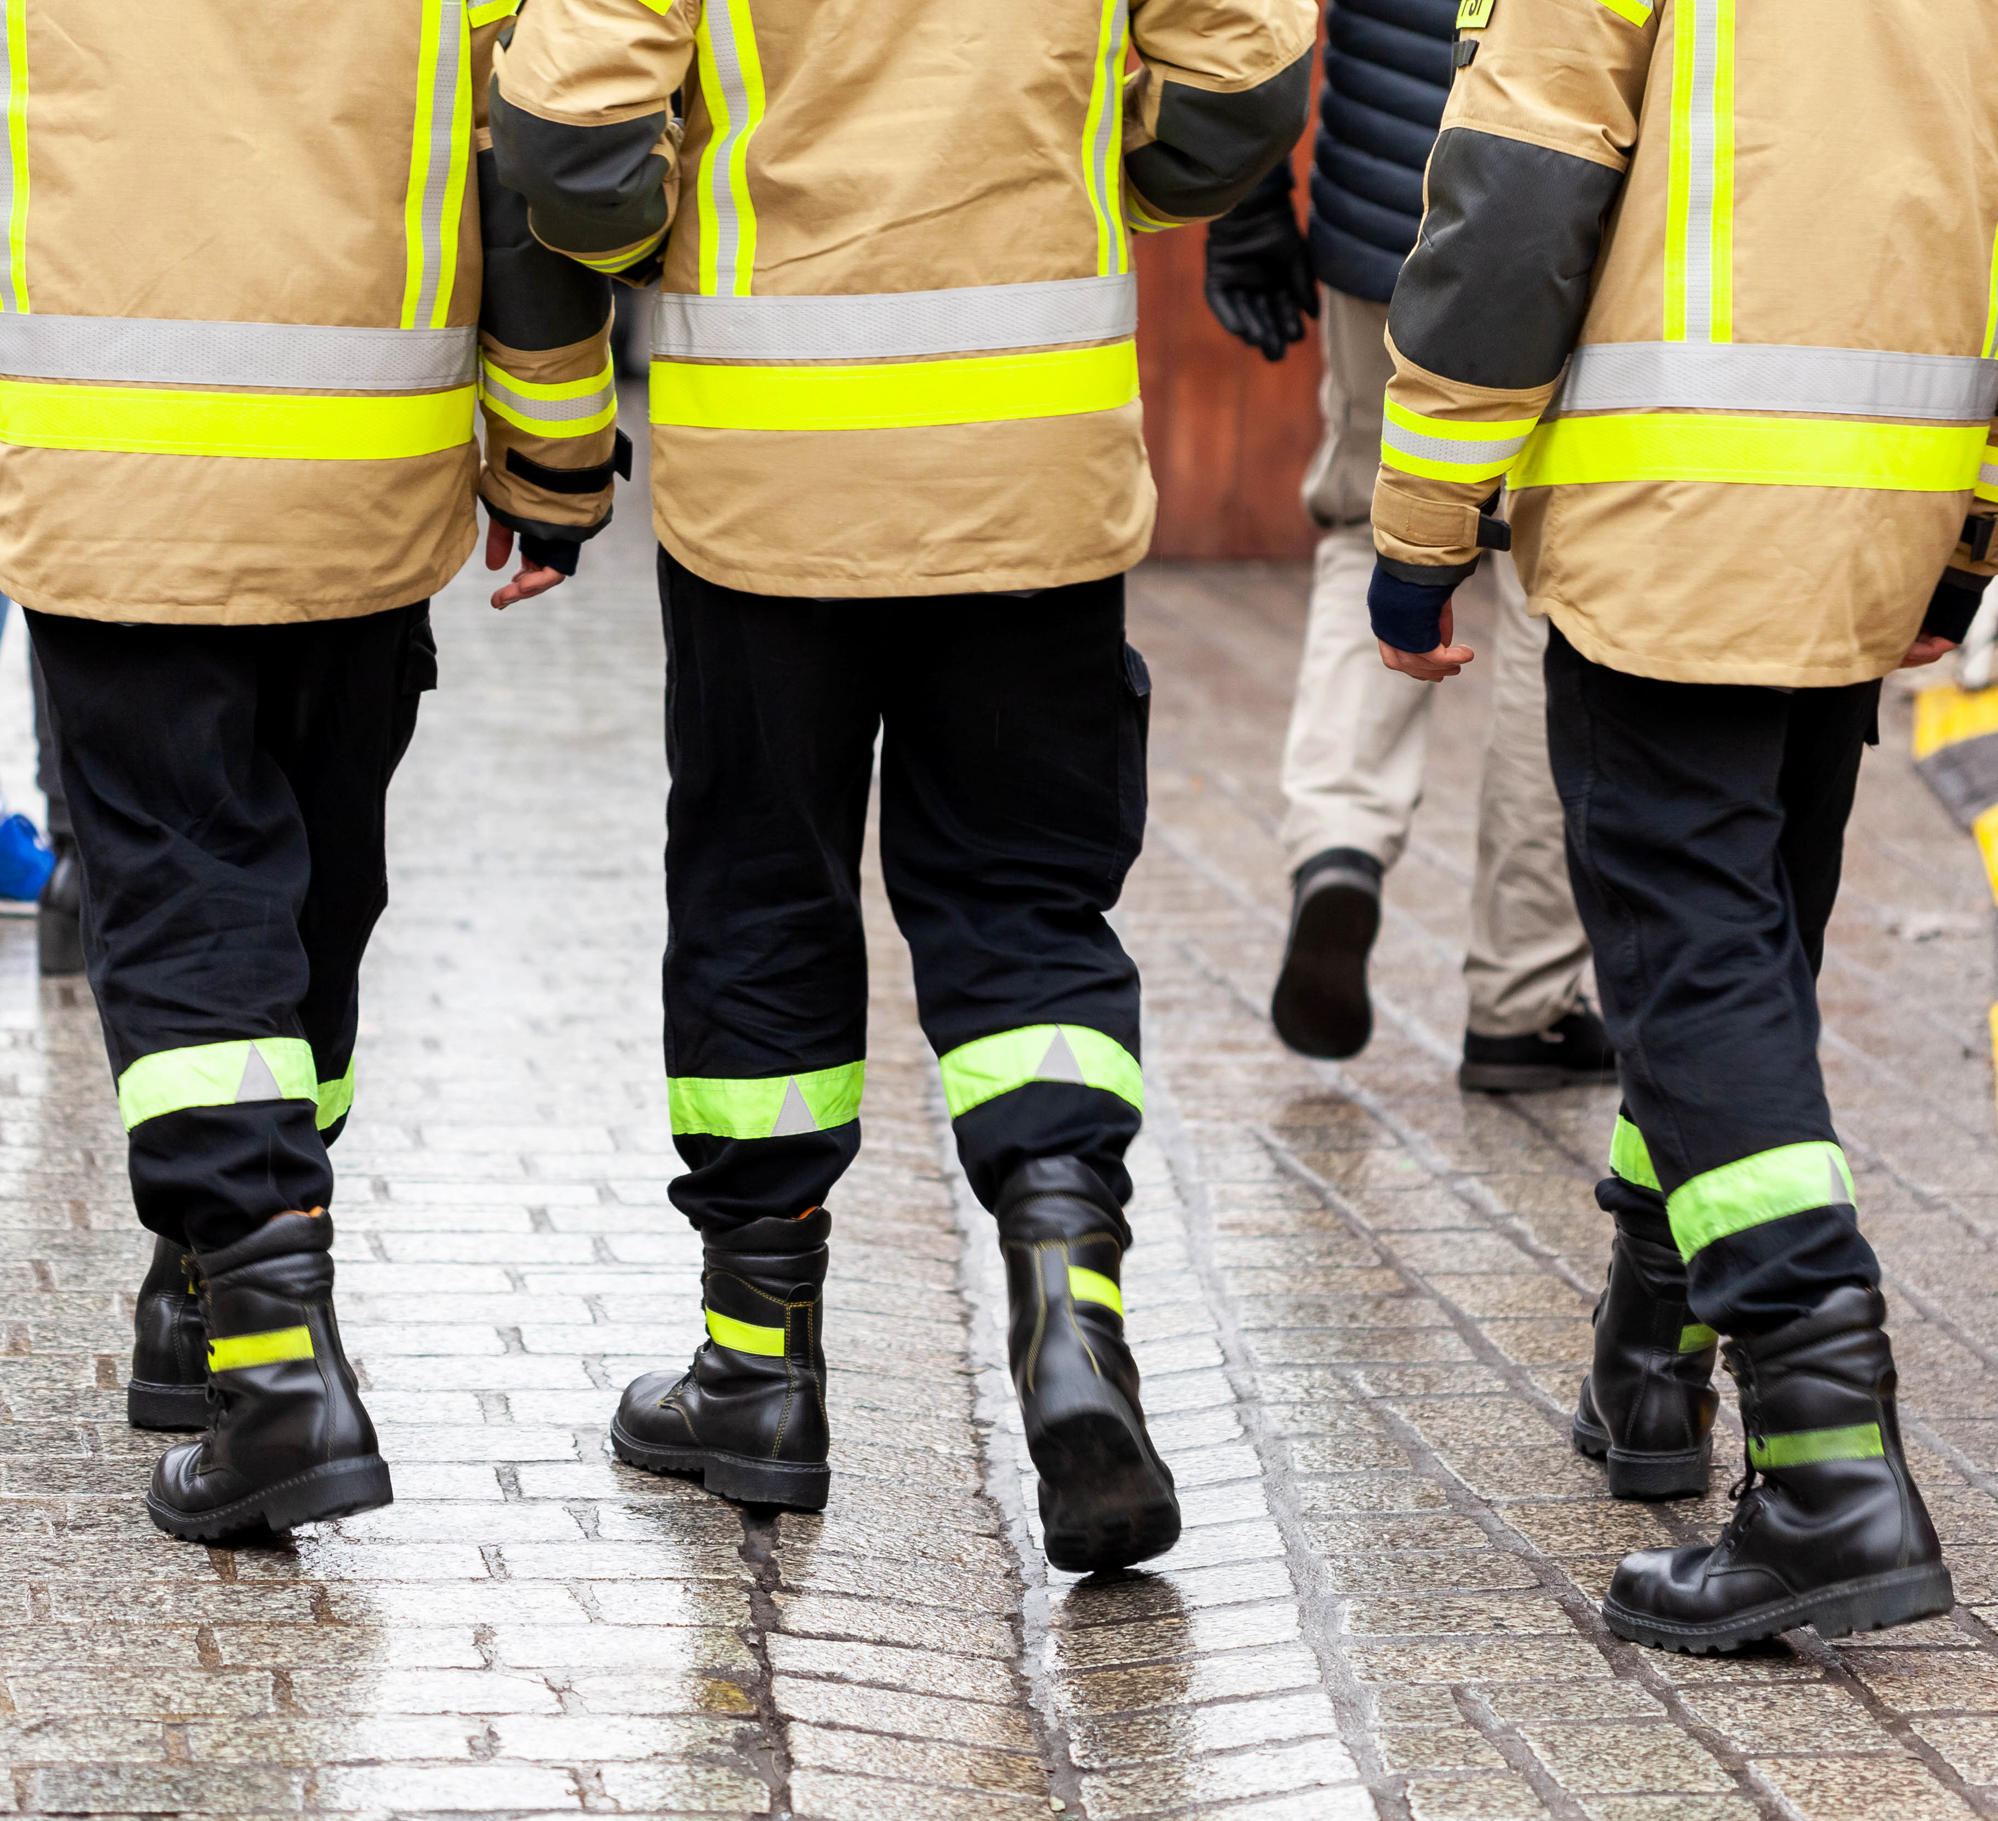
Išmaniosios skaitmeninės priemonės – pagrindinės išvados
  Išmaniosios skaitmeninės priemonės gali padėti pagerinti darbo vietų saugą
  Technologijas būtina naudoti skaidriai
  Atskiriant veiklos rezultatų vertinimą ir
  DSS stebėseną, galima išlaikyti ir stiprinti darbuotojų pasitikėjimą
  Svarbu, kad darbuotojai įsitrauktų ir dalyvautų visame
  išmaniųjų skaitmeninių priemonių diegimo procese
  Išmaniosios skaitmeninės sistemos turi papildyti kitas DSS priemones
  Teisės aktai, darbo inspekcijos ir moksliniai tyrimai turi būti tobulinami,
  kad neatsiliktų nuo išmaniųjų skaitmeninių sistemų
  Tokios technologijos kaip, pvz., dėvimieji prietaisai skatina įtrauktį ir įvairovę
© Tomasz -stock.adobe.com
Notes:
Išmaniosios skaitmeninės sistemos didina darbo vietų saugą, nes suteikia įžvalgų apie darbo sąlygas aktyviomis priemonėmis, ko dar visai neseniai nebuvo įmanoma padaryti. Jos gali siųsti įspėjimus, kad sutrumpėtų gelbėjimo darbų laikas ir būtų paprasčiau pranešti, be to, jos suteikia darbuotojams daugiau galimybių, nes didina informuotumą, o tai skatina saugumo jausmą.
Būtina skaidriai naudoti technologijas, kad būtų galima išspręsti problemas, susijusias su privatumu, duomenų tvarkymu ir pernelyg dideliu pasikliovimu jomis.
Norint išlaikyti ir sustiprinti darbuotojų pasitikėjimą, būtina atskirti veiklos rezultatų vertinimą nuo DSS stebėsenos.
Įtraukus darbuotojus ir jų atstovus į išmaniųjų skaitmeninių sistemų kūrimą, naudojimą ir informacinę ekologiją, skatinama darbuotojų sveikata ir gerovė, nes didinama jų sprendimų kontrolė ir sudaromos palankesnės sąlygos jiems įsitraukti. Sistemų pritaikymas konkretiems darbo vietos poreikiams didina efektyvumą ir teigiamą poveikį. Darbuotojus įtraukiant į naujų DSS stebėsenos sistemų testavimą, atranką ir optimizavimą užtikrinamas jų našumas.
Išmaniosios skaitmeninės sistemos turėtų papildyti kitas DSS priemones, pavyzdžiui, darbo vietos pritaikymą, taisomuosius veiksmus, darbuotojų mokymą ir pasitikėjimo skatinimą, o ne būti vienintelis sprendimas ar jas pakeisti.
Teisės aktai ir darbo inspekcijos turi keistis, kad neatsiliktų nuo išmaniųjų skaitmeninių sistemų, kad būtų užtikrinta jų integracija į veiksmingą DSS valdymo sistemą, grindžiamą darbdavio atsakomybe ir atsižvelgiant į kontrolės priemonių hierarchiją.
Tokios technologijos, kaip dėvimieji prietaisai, gali skatinti įtrauktį ir įvairovę tenkinant konkrečių darbuotojų grupių poreikius.

Slide 27



Ištekliai
Susipažinkite su visomis publikacijomis šia tema:
https://healthy-workplaces.osha.europa.eu/lt/about-topic/priority-area/smart-digital-systems

Slide 28
Autorių teisės
© Europos darbuotojų saugos ir sveikatos agentūra, 2024
Leidžiama atgaminti nurodžius šaltinį.
Nei Europos darbuotojų saugos ir sveikatos agentūra, nei joks jai atstovaujantis asmuo negali būti laikomas atsakingu už toliau pateiktos informacijos panaudojimą.
Norint atgaminti ar panaudoti bet kurią nuotrauką, kurios autorių teisės priklauso ne EU-OSHA, būtina gauti tiesioginį autorių teisių turėtojo leidimą.
6 skaidrė iš viršaus į apačią:
© Tierney - stock.adobe.com, © Tostphoto - stock.adobe.com, © Tomasz -stock.adobe.com, © Sitthiphong - stock.adobe.com, © SFIO CRACHO - stock.adobe.com, © EdNurg - stock.adobe.com

